Slide 1
CHAPITRE 9: Le leadership
INTRODUCTION A LA GESTION DES AFFAIRES ADM1700 A
Automne 2019
Professeur :Dr Séli APEDOME
Notes:
1

Slide 2
Plan
La nature du leadership
Les styles de leadership
Les théories du leadership
Les femmes et le leadership

Slide 3
Objectif pour l’étudiant
En complétant ce chapitre, vous devez être capables de :
Expliquer la signification du terme leadership
Décrire les divers styles de leadership
Décrire brièvement les plus importantes théories du leadership

Slide 4

La nature du leadership
Le leadership est le processus grâce auquel une personne exerce de l’influence sur d’autres personnes et inspire, motive et dirige leurs activités en vue de les aider à réaliser des objectifs d’un groupe ou d’une organisation.
La nature du leadership
Les styles de leadership
Les théories du
Leadership
Théories axées sur les traits de caractères
Théories axées sur le comportement
Théories situationnelles
Théorie du leadership transformationnel
Les femmes et le
leadership
Le leader
-Innove
-Est original
-Fait progresser l’organisation
-S’intéresse surtout aux gens
-Inspire la confiance
-Regarde l’avenir
-Crée
-Fait preuve d’initiative
.

Slide 5

Les qualités essentielles du bon leader
La nature du leadership
Les styles de leadership
Les théories du
Leadership
Théories axées sur les traits de caractères
Théories axées sur le comportement
Théories situationnelles
Théorie du leadership transformationnel
Les femmes et le
leadership
La perspicacité créative ( poser les bonnes questions)
La sensibilité( ménager la susceptibilité des autres)
La capacité d’avoir une vision de l’avenir ( se projeter dans l’avenir)
La souplesse (faculté d’adaptation)
La patience (s’intéresser au long terme)
L’aptitude à amener les gens à se concentrer sur un objectif
( canaliser les efforts individuels ainsi que l’énergie et les ressources)

Slide 6
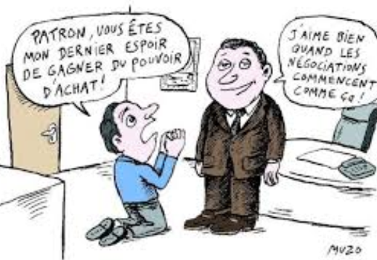
Les formes de pouvoir
La nature du leadership
Les styles de leadership
Les théories du
Leadership
Théories axées sur les traits de caractères
Théories axées sur le comportement
Théories situationnelles
Théorie du leadership transformationnel
Les femmes et le
leadership
Le pouvoir est l’autorité que détient un gestionnaire en vertu de sa position dans la hiérarchie d’une organisation
Nous distinguons deux types de pouvoir:
Le pouvoir lié à la fonction
Pouvoir légitime
Le pouvoir de la récompense
Le pouvoir coercitif
Le pouvoir personnel
Pouvoir d’expert
Pouvoir de référence

Slide 7
Pouvoir lié à la fonction
La nature du leadership
Les styles de leadership
Les théories du
Leadership
Théories axées sur les traits de caractères
Théories axées sur le comportement
Théories situationnelles
Théorie du leadership transformationnel
Les femmes et le
leadership
Pouvoir légitime
L’autorité attachée à un poste lié et permettant d’imposer des règles aux individus.
Son étendu varie suivant le poste occupé
Exemple :PDG, vices présidents cadres intermédiaires.. les policiers, les juges, les parents, les enseignants

Slide 8
Pouvoir lié à la fonction
La nature du leadership
Les styles de leadership
Les théories du
Leadership
Théories axées sur les traits de caractères
Théories axées sur le comportement
Théories situationnelles
Théorie du leadership transformationnel
Les femmes et le
leadership
Pouvoir de la récompense
La capacité de donner un bien matériel ou moral à un individu pour l’encourager à persévérer dans sa conduite.
Accorder une promotion, une prime, une hausse de salaire
Le pouvoir coercitif
La capacité de contraindre un individu à adopter une conduite donnée.
Exemple refuser la hausse de salaire à un employé, rétrograder un employé, l’évaluer négativement, humilier un subordonné

Slide 9
Pouvoir personnel
Le pouvoir d’expert
La nature du leadership
Les styles de leadership
Les théories du
Leadership
Théories axées sur les traits de caractères
Théories axées sur le comportement
Théories situationnelles
Théorie du leadership transformationnel
Les femmes et le
leadership
La capacité d’influencer la conduite d’autrui
Il provient de la connaissance et de l’expérience d’une personne
Les médecins, les avocats, les ingénieurs, les comptables détiennent un pouvoir lié à leur compétence.
Le pouvoir de référence
La capacité d’exercer un ascendant sur les autres du fait de la forte personnalité ou du prestige dont jouit un individu.

Slide 10
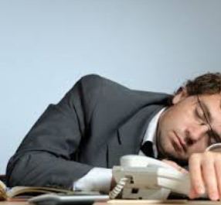
Les styles de leadership
C’est la conduite habituelle d’un cadre à l’égard de ses subordonnés.
La nature du leadership
Les styles de leadership
Les théories du
Leadership
Théories axées sur les traits de caractères
Théories axées sur le comportement
Théories situationnelles
Théorie du leadership transformationnel
Les femmes et le
leadership
Le style autocratique
Le gestionnaire autocratique, commande, prend toutes les décisions et exige de ses subordonnés qu’ils fassent leur travail exactement comme il le désire.
Les subordonnés ne participent aucunement à la prise de décision
La communication se fait au sens unique
Il n’a pas confiance à ses subordonnés
Il les juge paresseux et sans ambition

Slide 11
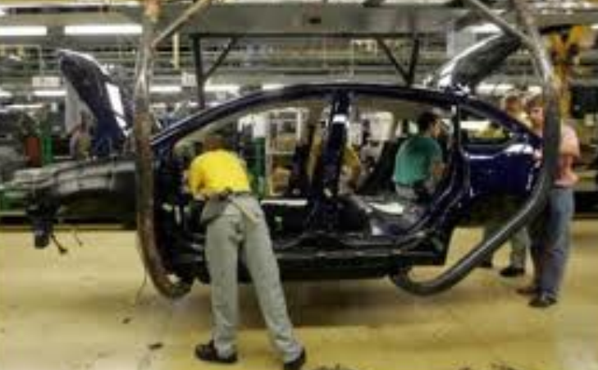
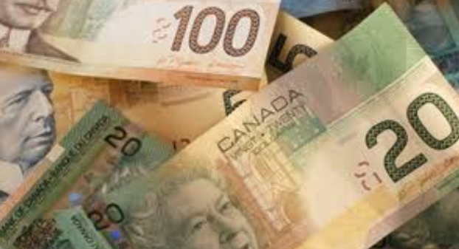
Les styles de leadership
La nature du leadership
Les styles de leadership
Les théories du
Leadership
Théories axées sur les traits de caractères
Théories axées sur le comportement
Théories situationnelles
Théorie du leadership transformationnel
Les femmes et le
leadership
Le style paternaliste
Le gestionnaire paternaliste se préoccupe de la tâche à réaliser, mais offre à ses subordonnés un bon salaire, d’excellents avantages sociaux.
Il se montre généreux et souhaite procurer un sentiment de sécurité à ses employés.

Slide 12
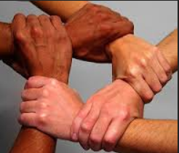
Les styles de leadership
Le style démocratique
La nature du leadership
Les styles de leadership
Les théories du
Leadership
Théories axées sur les traits de caractères
Théories axées sur le comportement
Théories situationnelles
Théorie du leadership transformationnel
Les femmes et le
leadership
Le gestionnaire démocrate, incite ses subordonnés à prendre part au processus décisionnel.
Il évite d’imposer des idées, discute avec ses subordonnés avant de prendre une décision.
Il délègue son autorité à ses subordonnés
Laisse les employés libres de faire le travail à leur façon.
Ne perd pas son temps à vérifier ou à surveiller un travail
Il s’efforce de créer un climat de confiance.

Slide 13
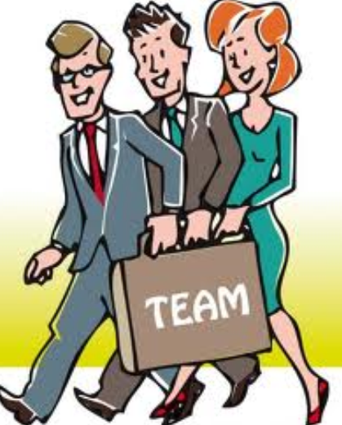
Les styles de leadership
La nature du leadership
Les styles de leadership
Les théories du
Leadership
Théories axées sur les traits de caractères
Théories axées sur le comportement
Théories situationnelles
Théorie du leadership transformationnel
Les femmes et le
leadership
Le style collégial
L’autonomie, la loyauté, l’amitié, et l’esprit d’équipe occupent la première place.
Il aime le travail de groupe et est convaincu que les membres du groupe apportent tous une contribution précieuse.

Slide 14
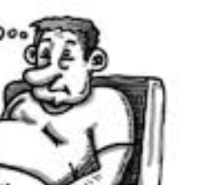
Les styles de leadership
La nature du leadership
Les styles de leadership
Les théories du
Leadership
Théories axées sur les traits de caractères
Théories axées sur le comportement
Théories situationnelles
Théorie du leadership transformationnel
Les femmes et le
leadership
Le style nonchalant
Le gestionnaire est indifférent au travail à accomplir et à ses subordonnés. Il leur laisse le soin de déterminer ce qu’ils doivent faire et de quelle façon.
Il croit qu’il est impossible d’obtenir un bon rendement de ses subordonnés du fait des conflits interpersonnels toujours présents.
Il s’efforce d’éviter de conflit ou des problèmes

Slide 15
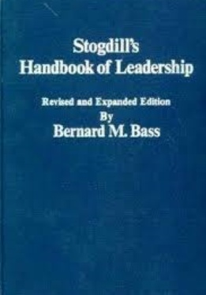
Les théories axées sur les traits de caractère
La théorie des grands hommes
La nature du leadership
Les styles de leadership
Les théories du
Leadership
Théories axées sur les traits de caractères
Théories axées sur le comportement
Théories situationnelles
Théorie du leadership transformationnel
Les femmes et le
leadership
Ces théories dressent un portait-robot des leaders
Elles supposent qu’ils ont des points communs tels que l’intelligence, l’intégrité, la confiance en soi, une belle apparence, l’esprit d’initiative et un bon jugement .
Ralph M Stogdill,
Ces théories se fondent sur l’hypothèse que les aptitudes en matière de leadership sont innées et non acquises.

Slide 16
Les théories axées sur les traits de caractère
Limites des théories axées sur les traits de caractère
La nature du leadership
Les styles de leadership
Les théories du
Leadership
Théories axées sur les traits de caractères
Théories axées sur le comportement
Théories situationnelles
Théorie du leadership transformationnel
Les femmes et le
leadership
Elles considèrent exclusivement les traits de caractère et ne prennent pas en compte le comportement.
Elles ne tiennent pas compte du milieu de travail et de l’individu.
Les traits de caractère ne sont pas communs à tous les leaders.
On ne peut pas évaluer avec précision l’importance relative de chacun des traits de caractère.

Slide 17
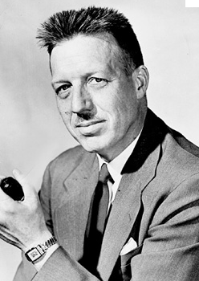
Les théories axées sur le comportement (les modèles béhavioristes)
La théorie X et Y
La nature du leadership
Les styles de leadership
Les théories du
Leadership
Théories axées sur les traits de caractères
Théories axées sur le comportement
Théories situationnelles
Théorie du leadership transformationnel
Les femmes et le
leadership
Le style de leadership varie suivant la perception que le gestionnaire fait des employés.
Théorie X: les travailleurs n’aiment pas travailler, ils doivent être contrôlés, récompensés ou punis afin d’être incités à faire du bon travail
Théorie Y: Le contrôle et la punition ne sont pas les seules façons de faire travailler les gens. L'individu sera capable de se réaliser si on l'associe aux buts de l'organisation.
Douglas McGregor (1906-1964)

Slide 18
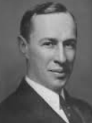
Les théories axées sur le comportement
La théorie des quatre systèmes
La nature du leadership
Les styles de leadership
Les théories du
Leadership
Théories axées sur les traits de caractères
Théories axées sur le comportement
Théories situationnelles
Théorie du leadership transformationnel
Les femmes et le
leadership
Le système 1: Exploitation et autoritarisme
Le leader opte pour un style dictatorial
Rensis Likert (1903 -1981)
Il a recours à l’intimidation, des récompenses et à des punitions pour amener les employés à travailler
Le système 2: Bienveillance et autoritarisme
Le leader prend toutes les décisions, mais permet à ses subordonnés d’exprimer leur opinion au sujet de ses ordres

Slide 19
Les théories axées sur le comportement
La théorie des quatre systèmes
La nature du leadership
Les styles de leadership
Les théories du
Leadership
Théories axées sur les traits de caractères
Théories axées sur le comportement
Théories situationnelles
Théorie du leadership transformationnel
Les femmes et le
leadership
Le système 3: Consultation
Le leader établit des objectifs et oriente le travail des membres de son équipe après les avoir consultés.
Les employés peuvent déterminer eux-mêmes la manière d’exécuter.
Le système 4: Participation
Le gestionnaire et ses subordonnées prennent des décisions ensemble
Le supérieur joue le rôle de conseiller

Slide 20
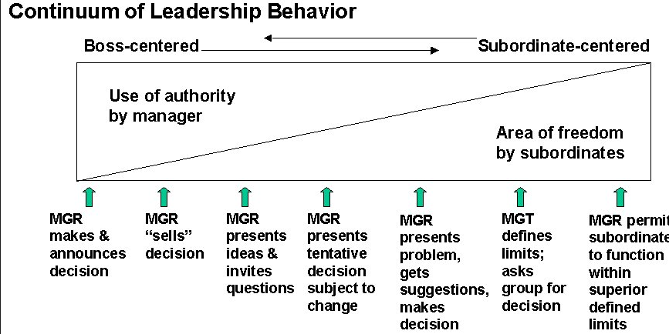
Les théories axées sur le comportement
La théorie du continuum des styles de leadership
La nature du leadership
Les styles de leadership
Les théories du
Leadership
Théories axées sur les traits de caractères
Théories axées sur le comportement
Théories situationnelles
Théorie du leadership transformationnel
Les femmes et le
leadership
Le gestionnaire prend toutes les décisions pour ensuite la faire connaître au groupe.
Robert Tannenbaum et Warren Schmidt
Le gestionnaire accorde à ses subordonnés la liberté d’agir et de décider eux-mêmes à condition qu’ils observent certaines directives générales

Slide 21
Les théories axées sur le comportement
La théorie du continuum des styles de leadership
La nature du leadership
Les styles de leadership
Les théories du
Leadership
Théories axées sur les traits de caractères
Théories axées sur le comportement
Théories situationnelles
Théorie du leadership transformationnel
Les femmes et le
leadership
Trois éléments déterminent la manière dont un gestionnaire exercera son leadership:
Les caractéristiques du gestionnaire
Son histoire personnelle, ses valeurs, ses croyances, ses connaissances, son expérience et sa formation scolaire
Les caractéristiques des subordonnés
L’histoire personnelle, les valeurs, croyances…. des subordonnés.
Les éléments situationnels
Le climat, la culture, la taille de l’organisation et les composantes de l’environnement

Slide 22
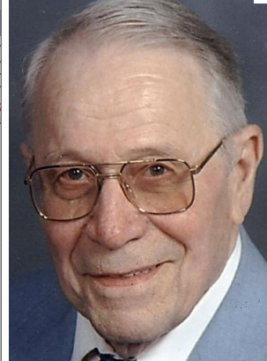
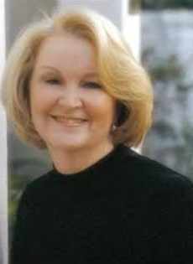
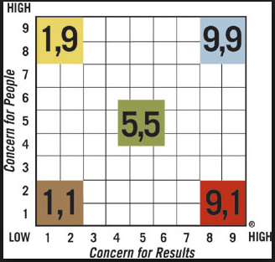
Les théories axées sur le comportement
La grille de gestion
La nature du leadership
Les styles de leadership
Les théories du
Leadership
Théories axées sur les traits de caractères
Théories axées sur le comportement
Théories situationnelles
Théorie du leadership transformationnel
Les femmes et le
leadership
La grille présente les divers styles de leadership susceptibles d’être employés dans la gestion de la main d’œuvre
Robert R Blake (1918-2004)
Jane S Mouton (1930-1987)
Nous distinguons cinq types de leadership

Slide 23
Les théories axées sur le comportement
La grille de gestion
La nature du leadership
Les styles de leadership
Les théories du
Leadership
Théories axées sur les traits de caractères
Théories axées sur le comportement
Théories situationnelles
Théorie du leadership transformationnel
Les femmes et le
leadership
La gestion de type accommodant (1,9)
Le gestionnaire a une attitude tolérante et témoigne beaucoup d’intérêt à ses subordonnés
Il se montre bienveillant et ne se préoccupe pas du tout de la production
Le gestionnaire de type indifférent (1,1)
Il se soucie peu de ses subordonnés et de la production
Il ne prête attention ni au travail ni à l’aspect humain

Slide 24
Les théories axées sur le comportement
La grille de gestion
La nature du leadership
Les styles de leadership
Les théories du
Leadership
Théories axées sur les traits de caractères
Théories axées sur le comportement
Théories situationnelles
Théorie du leadership transformationnel
Les femmes et le
leadership
La gestion centrée sur le travail en équipe ( 9,9)
Le gestionnaire s’intéresse à la fois à ses subordonnés et à la production
Il cherche à atteindre un niveau de production élevé et s’attend à l’aide des subordonnés.
La gestion de type contrôlant (9,1)
Le gestionnaire est déterminé à obtenir le niveau de la production qu’il a fixé, et surveille étroitement les activités de ses subordonnés
Les individus n’ont pas beaucoup d’importance à ses yeux.
La gestion de type statu quo (5,5)
Le gestionnaire prête une égale attention à la production et à l’aspect humain

Slide 25
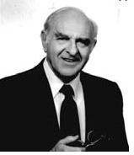
Les théories situationnelles
La théorie de la contingence
La nature du leadership
Les styles de leadership
Les théories du
Leadership
Théories axées sur les traits de caractères
Théories axées sur le comportement
Théories situationnelles
Théorie du leadership transformationnel
Les femmes et le
leadership
L’analyse du leadership doit tenir non seulement du leader lui-même, mais aussi de la situation dans laquelle il se trouve
Tout leader peut avoir du succès. Le style de leadership doit être adapté aux exigences de la situation.
Fred Fiedler
L’efficacité du leadership dépend de trois facteurs:
Le pouvoir provenant d’une source organisationnelle
L’influence qui découle d’un poste et à l’autorité détenue par son titulaire
La structure des tâches
Le type de travail que les membres exécutent
Certaines tâches sont très définies ( caissier, comptable) et d’autres moins (professeur, chercheur)
Les relations entre un leader et les membres de son groupe
Influent sur le degré de confiance et de respect que le leader peut s’attirer

Slide 26
Les théories situationnelles
Le modèle de l’intégration successive des buts personnels
La nature du leadership
Les styles de leadership
Les théories du
Leadership
Théories axées sur les traits de caractères
Théories axées sur le comportement
Théories situationnelles
Théorie du leadership transformationnel
Les femmes et le
leadership
Martin Evans et Robert House
Il suppose que la nature du travail influe grandement sur le comportement du leader et peut faire qu’il soit en mesure de s’intéresser à l’exécution de tâche, au développement des ressources humaines ou aux deux à la fois.
Le rôle du leader consiste à aider des subordonnés à réaliser leurs objectifs personnels ainsi que ceux de l’organisation.

Slide 27
Les théories situationnelles
Le modèle situationnel de Hersey et Blanchard
La nature du leadership
Les styles de leadership
Les théories du
Leadership
Théories axées sur les traits de caractères
Théories axées sur le comportement
Théories situationnelles
Théorie du leadership transformationnel
Les femmes et le
leadership
L’efficacité du Leadership dépend de trois facteurs:
Le niveau de préparation et d’empressement
La volonté et capacité des subordonnés d’assumer plus de responsabilités et d’atteindre des objectifs ambitieux mais réalisables.
La conduite axée sur la tâche
Indique dans quelle mesure un leader veut organiser le travail des autres (définir les tâches, dire quoi faire, où quand et comment)
La conduite axée sur les relations humaines
L’aide fournie et la communication interpersonnelle
Le style de leadership (conduite axée sur les tâches, sur la conduite et sur les relations humaines) à adopter dépend du degré de maturité des subordonnés.

Slide 28
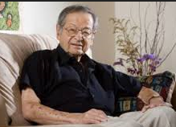
La théorie du leadership transformationnel
Les dirigeants de l’avenir peuvent contribuer à élaborer
un style de leadership qui amène l’organisation à devenir ce qu’elle doit être
La nature du leadership
Les styles de leadership
Les théories du
Leadership
Théories axées sur les traits de caractères
Théories axées sur le comportement
Théories situationnelles
Théorie du leadership transformationnel
Les femmes et le
leadership
Les qualités du leader transformationnel
Élabore une vision séduisante
Faire partager sa vision aux autres
Susciter la confiance
Bernard M. Bass
Se réaliser en ayant confiance en soi
Le processus de transformation
Reconnaître la nécessité d’un changement
Elaborer une vision commune
Institutionnaliser le changement

Slide 29
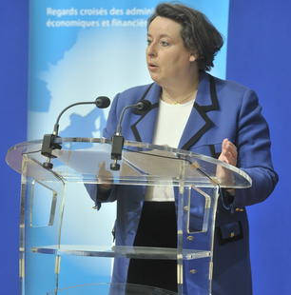
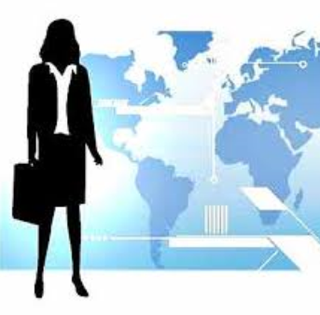
Les femmes et le leadership
La nature du leadership
Les styles de leadership
Les théories du
Leadership
Théories axées sur les traits de caractères
Théories axées sur le comportement
Théories situationnelles
Théorie du leadership transformationnel
Les femmes et le
leadership
Des millions de postes de cadres sont occupés par les femmes
Agnès Arcier
Agnès Arcier distingue les qualités féminines des qualités masculines
Les qualités féminines
Capacité d’écoute, recherche de consensus, pragmatisme, sens du partage
Les qualités masculines
Force, sens de compétition, rationalité

